Slide 1


다매칭!
소프트웨어 설계 6조
정현석 허지영 박준민 오승택
손쉽고 간편하게 각 분야의 전문가들과 빠르게 매칭시켜주는 시스템

Slide 2

목차
01
프로젝트 개요
06
소프트웨어 주요 기능
02
프로젝트 관리
07
테스트 계획 및 결과
03
시스템 기능 및 동작
08
프로젝트 이슈 사항
04
시스템 아키텍쳐
09
실행 결과
05
소프트웨어 상세 설계
10
GitHub 업로드 결과

Slide 3

Part 1
과정

Slide 4
프로젝트 개요
얼마 전부터 해서 ‘배달의 민족’ 말고도 ‘다방’ 이나 ‘여기 어때’ 와 같은 많은 중개 어플리케이션이 유행하고 있습니다. 그리고 또한 요즘 사회에 고민과 걱정거리가 있는 사람들이 많다고
생각되었습니다. 그래서 고민을 상담해줄 수 있는 전문가를 중개해주는 어플리케이션을 만들어
보고자 생각하였습니다.
다양한 분야의 전문가들을 매칭해주는 어플리케이션입니다. ‘배달의 민족’과 같은 배달 어플리케이션을 참고하였는데 상담 분야들을 카테고리로 두어 자신이 원하는 전문가와 연결시켜 주는 것입니다.
사용자에게 보다 쉽게 원하는 분야의 전문가를 매칭 해줌으로써 나오는 중개비와 광고비를
통해 수익을 창출하는데 목적이 있습니다. 고민이 있지만 막상 직접 전문가를 찾아가서
상담하기를 부담스러워 하는 사람들에게 필요로 한 어플리케이션입니다.

Slide 5
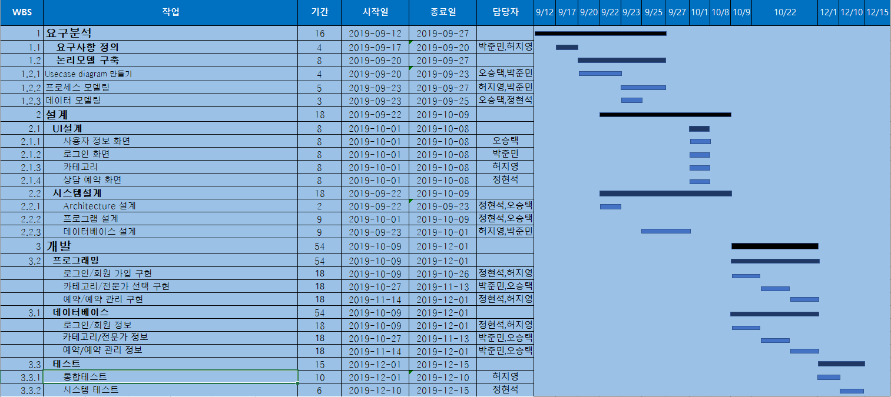
프로젝트 관리

Slide 6
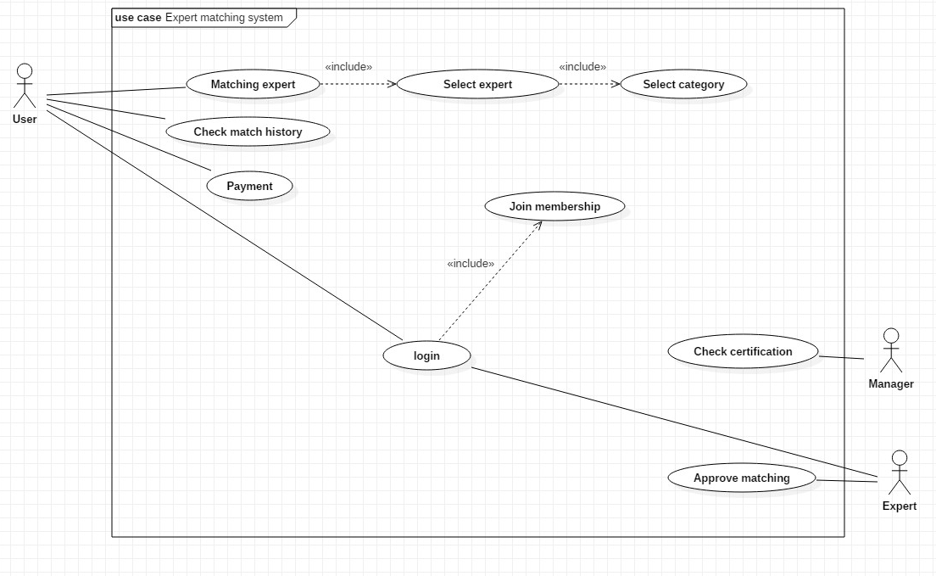
시스템 기능 및 동작
Use case diagram

Slide 7
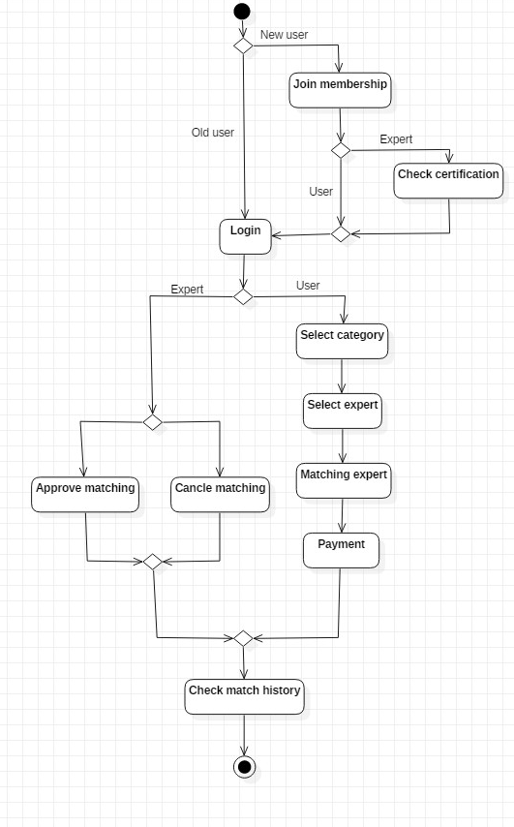
시스템 기능 및 동작
Activity diagram

Slide 8
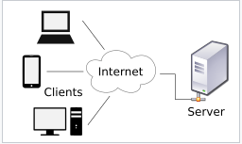
시스템 아키텍쳐
개발 툴: 안드로이드 스튜디오, 파이어베이스
운영체제: 안드로이드 OS
하드웨어: 갤럭시 노트 10
Physical Architecture
- Client-Server Architectures
Application Logic
Presentation Logic
Data Storage
Data Access Logic

Slide 9
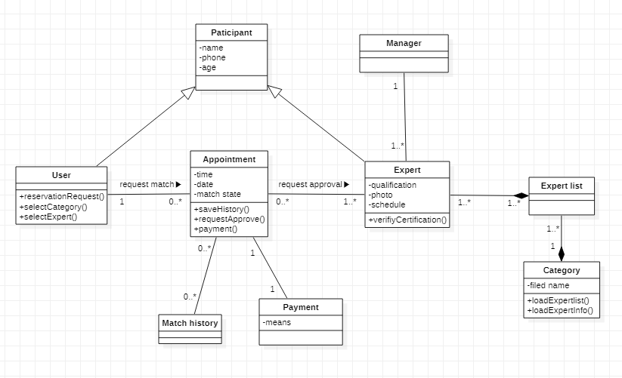
소프트웨어 상세 설계
Class diagram

Slide 10
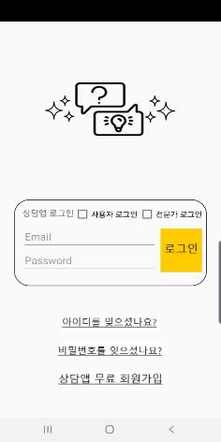
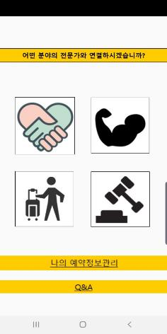
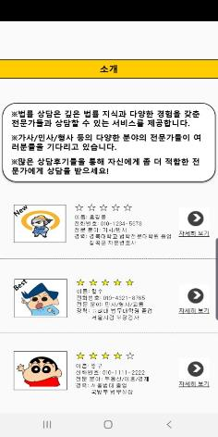
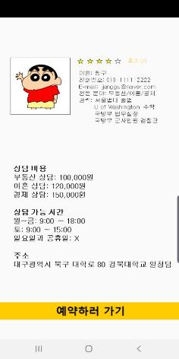
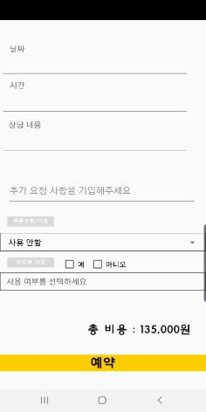
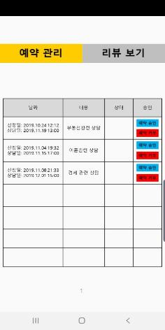
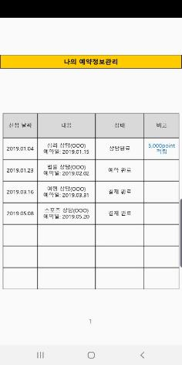
소프트웨어 상세 설계
GUI설계

Slide 11
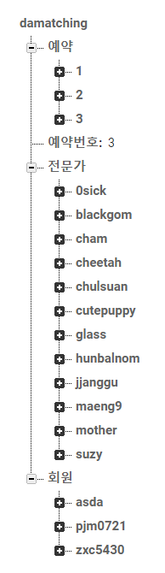
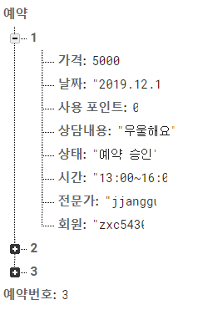
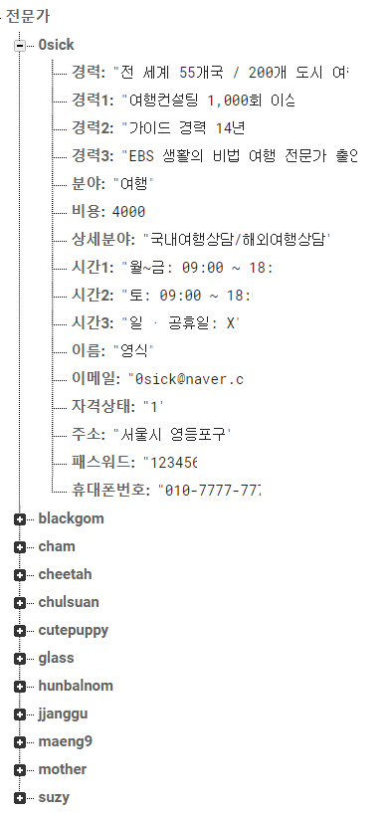
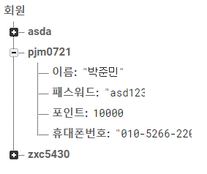
소프트웨어 상세 설계
데이터 설계 (파이어베이스 - NoSQL기반)

Slide 12
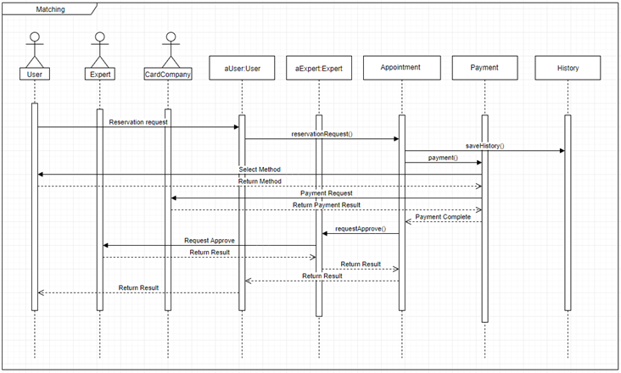
소프트웨어 주요 기능
Sequence Diagram - Matching

Slide 13
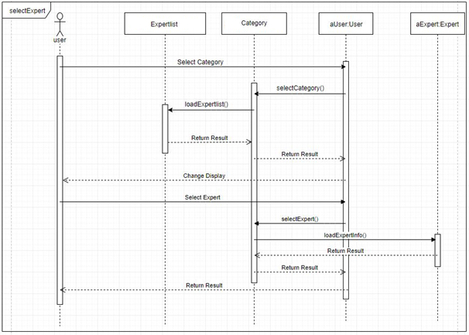
소프트웨어 주요 기능
Sequence Diagram - Select Expert

Slide 14
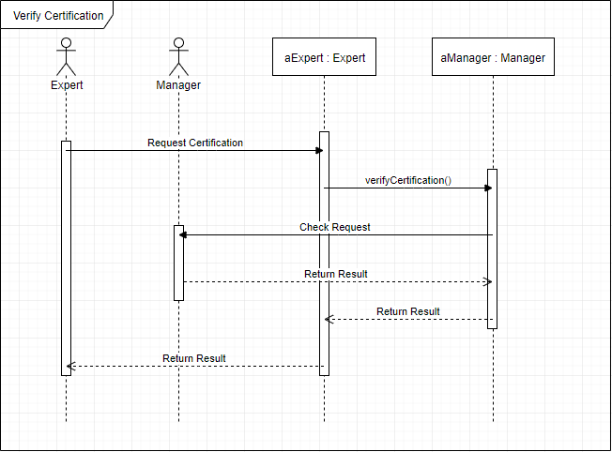
소프트웨어 주요 기능
Sequence Diagram – Verify Certification

Slide 15
Part 2
Summer!
결과

Slide 16


테스트 계획 및 결과
회원 가입
로그인
1) 회원 가입 창 전환 -> 정상 동작 확인
2) 아이디 중복 확인 -> 정상 동작 확인
3) 아이디 중복 시 처리 -> 정상 동작 확인
4) 입력 양식 일치 여부 -> 정상 동작 확인
5) 빈 공간 존재 시 처리 -> 정상 동작 확인
6) 완료 시 화면 전환 및 권한 확인
-> 정상 동작 확인
1) 체크 박스 이상 체크 시 처리 -> 정상 동작 확인
2) 사용자 / 전문가에 따른 로그인
-> 정상 동작 확인
3) 잘못 입력 시 처리 -> 정상 동작 확인

Slide 17


테스트 계획 및 결과
자격 검증
카테고리 선택
1) 자격에 따른 로그인 여부 확인
-> 정상 동작 확인
2) 자격 박탈 시에 따른 로그인 여부 확인
-> 정상 동작 확인
1) 4가지 카테고리 화면 전환 확인
-> 정상 동작 확인

Slide 18


테스트 계획 및 결과
전문가 선택
전문가 매칭
전문가 리스트 동작 확인
-> 정상 동작 확인
2) 전문가 리스트 갱신 확인
-> 정상 동작 확인
3) 전문가 클릭 시 상세정보 전환 확인
-> 정상 동작 확인
4)예약 버튼 클릭 시 예약 페이지 전환 확인
-> 정상 동작 확인
예약 페이지 양식 불일치 시 처리
-> 정상 동작 확인
2) 정상 예약 시 메시지 확인
-> 정상 동작 확인
3) 정상 예약 시 히스토리 변화 확인
-> 정상 동작 확인
4) 포인트 사용 시 차감 여부 확인
-> 정상 동작 확인

Slide 19


테스트 계획 및 결과
매칭 승인
히스토리 확인
사용자의 예약에 따른 전문가 신청 목록 확인
-> 정상 동작 확인
2) 전문가의 승인/거부에 따른 전문가 목록 변화 확인 -> 정상 동작 확인
3) 전문가 승인/거부에 따른 사용자 목록 변화 확인
-> 정상 동작 확인
사용자가 나의 예약 정보 확인 버튼을 눌렀을 때 예약 정보 페이지 전환 확인
-> 정상 동작 확인
2) 나의 포인트 정보가 데이터베이스 내의 유저 포인트 정보와 일치하는 지 확인
-> 정상 동작 확인
2) 예약 삭제 시 예약 취소 상태로 전환 확인
-> 정상 동작 확인

Slide 20

프로젝트 이슈 사항
팀원들 모두들 처음으로 개발 경험이 없는 채로 프로젝트를 시행했습니다. 그렇기에 가장 문제가 되었던 것은 여러가지 (소프트웨어 설계, 안드로이드, 데이터베이스 등) 항목들을 일관성 있게 접목시키는 것이었습니다. 수업 시간에 가장 많이 들었던 내용이 앞에서 명확하고 일관성 있게 매칭을 시키지 않으면 이 후 단계에서 수정이 이루어지면 굉장히 어려워 진다는 것이었습니다. 그 점을 참조하여서 모든 단계에서 최대한 일관성 있게 하려고 했습니다. 그렇지만 저희가 아직 초보이기도 했고 소프트웨어 개발 특성 상 수정은 불가피한 것이었기에 생각보다 일정도 딜레이 되었고 예정대로 잘 되지않았습니다. 이러한 과정을 거치면서 정말 많은 것을 배웠고 느꼈습니다. 프로젝트 과정은 광범위하고 협업이라는 것이 쉽지 않은 것이라는 깨달음과 소프트웨어 설계(공학)의 중요성을 크게 느꼈습니다. 조금 힘들게 목적지에 도착했지만 그 결과로 뿌듯한 결과물도 얻을 수 있었고 다음의 프로젝트에 대한 자신감을 얻을 수 있는 좋은 경험이었습니다.

Slide 21
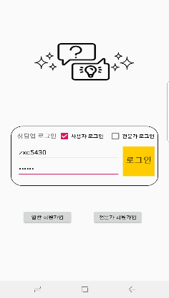
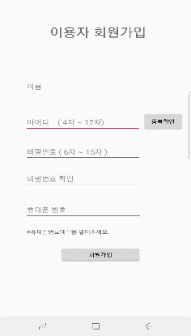
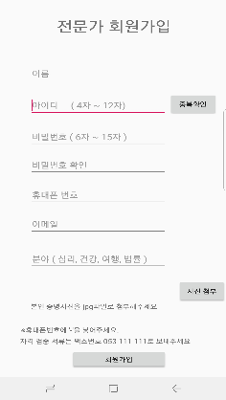
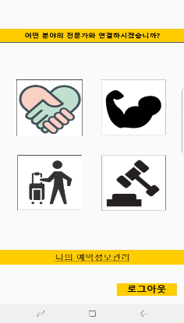
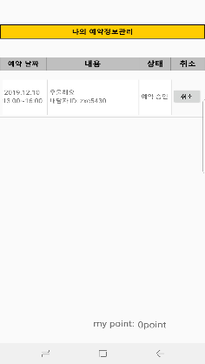
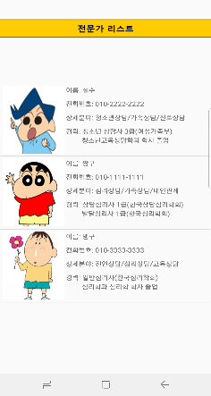
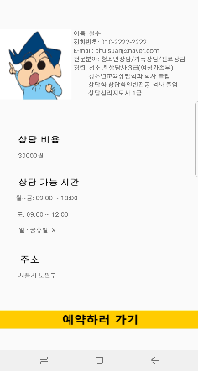
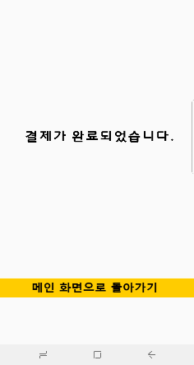
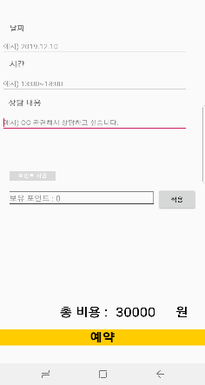
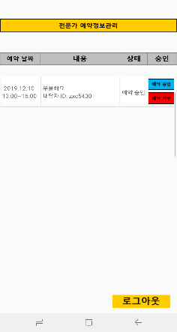
실행 결과
GUI 캡처

Slide 22
실행 결과
시연 동영상 url
https://drive.google.com/open?id=19Z7ifgrro7g4fUJpOquryNguYJ9kk-_E

Slide 23
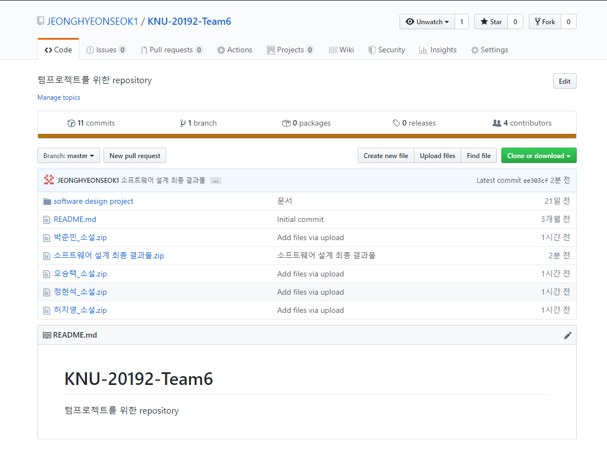
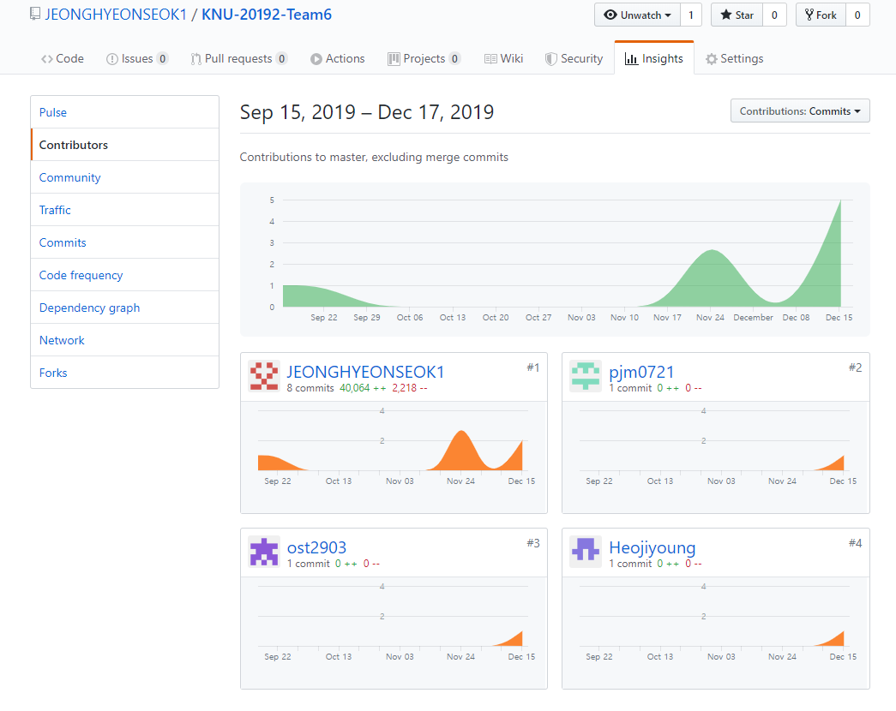
GitHub 업로드 결과
GitHub url: https://github.com/JEONGHYEONSEOK1/KNU-20192-Team6

Slide 24
참고 자료
배달의 민족 어플리케이션
정설영 교수님 ppt 자료
다이어그램을 그리기 위해 StartUML tool 사용
시퀀스 다이어그램을 그리기 위해 이용한 사이트
(https://www.draw.io/)
안드로이드 스튜디오 리스트뷰를 구현하는데 참조했습니다.
(https://recipes4dev.tistory.com/42)
안드로이드 스튜디오 기초를 배울 때 유튜브 동영상을 참조했습니다.
(https://www.youtube.com/watch?v=epFRtZ17yow&list=PLva6rQOdsvQXdSBN1 r2mEt_tqES6NjKKj)
파이어베이스 기초를 배울 때 유튜브 동영상을 참조했습니다.
(https://www.youtube.com/watch?v=u1CE6UtLbmQ&list=PLmdU__e_zPf_6x2x_7iNDrH2faXNdVM4K)
명품 자바 프로그래밍(황기태, 김효수) 책을 참조하여 자바 함수들을 참조했습니다.
은노기의 안드로이드 프로그래밍(삼양미디어)를 참조하여 안드로이드 스튜디오를 공부했습니다.
안드로이드 스튜디오 체크박스 사용법에 대해 참조했습니다.
(https://recipes4dev.tistory.com/133)
안드로이드 스튜디오 리스트뷰에 이미지를 넣기 위해서 참조 했습니다.
(https://docko.tistory.com/entry/%EC%95%88%EB%93%9C%EB%A1%9C%EC%9D%B4%EB%93%9C-%EB%A6%AC%EC%8A%A4%ED%8A%B8%EB%B7%B0ListView%EC%97%90-%EC%9D%B4%EB%AF%B8%EC%A7%80-%EB%84%A3%EA%B8%B0)

Slide 25
Thank You ☺

